Slide 1
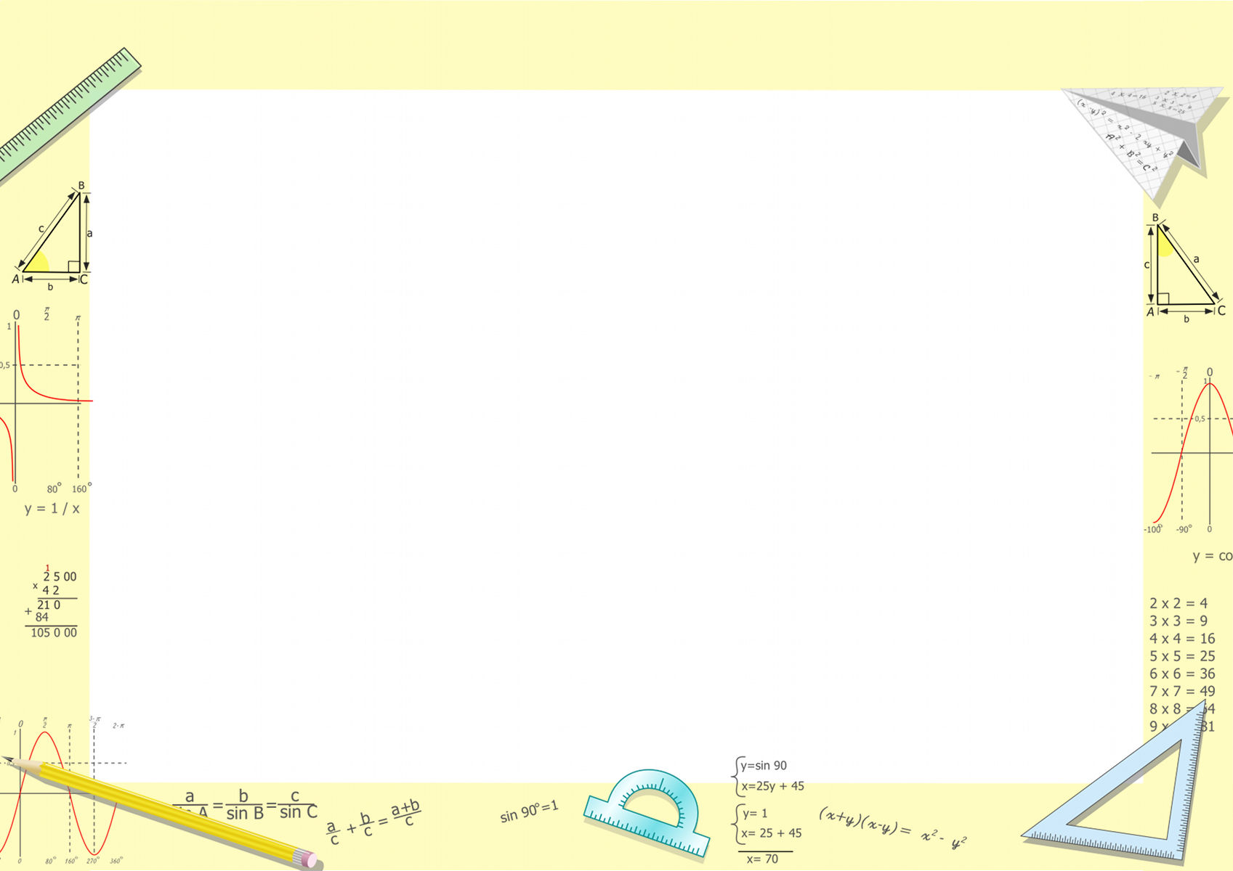

Алгебра, 10 сынып
Сабақтың тақырыбы:
«Тригонометриялық функциялар, оның қасиеттері және графигі»
Мұғалім:

Slide 2
Сабақтың мақсаты:
тригонометриялық функциялар, оның қасиеттері мен графигін салуды еске түсіріп, есептер шығарасыз.

Slide 3
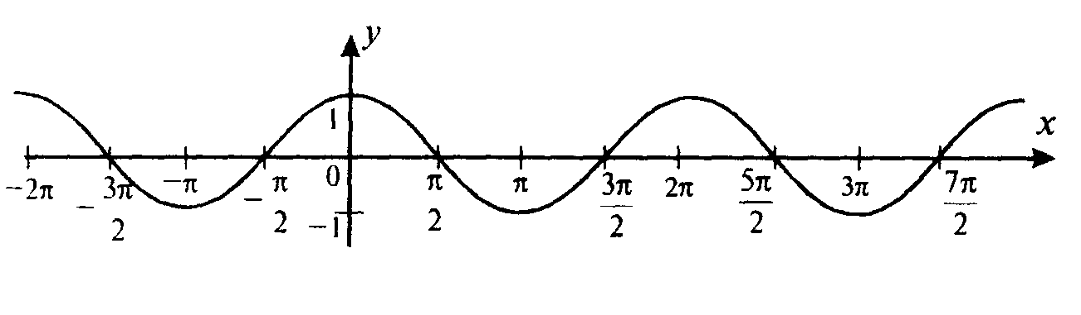
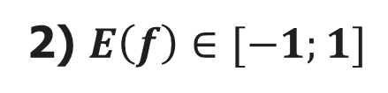
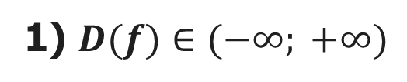

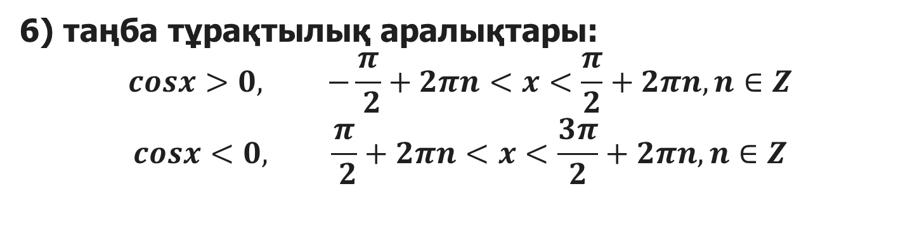

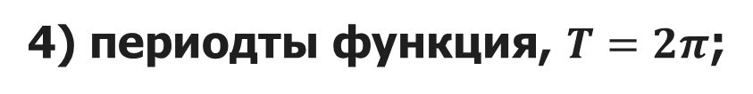
$y=cosx$ функциясы
Функцияның қасиеттері:
1) $D(f)∈(−∞; +∞)$
2) $E\left(f\right)∈[−1;1]$
3) жұп функция;
4) периодты функция, $T=2π$;
5) $cosx=0, x=\frac{π}{2}+πn, n∈Z$
6) таңба тұрақтылық аралықтары:
$$cosx>0, −\frac{π}{ 2}+2πn<x<\frac{π}{2}+2πn, n∈Z$$
$$cosx<0, \frac{π}{ 2}+2πn<x<\frac{3π}{2}+2πn, n∈Z$$

Slide 4
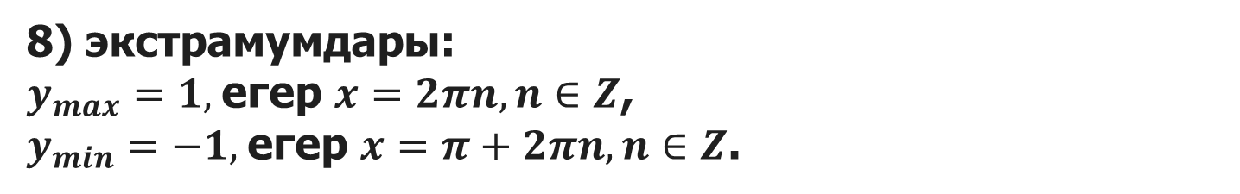

$y=cosx$ функциясы
7) бірсарындылық аралықтары:
өсу аралығы: $\left[π+2πn;2π+2πn\right], n∈Z;$
кему аралығы: $\left[0+2πn;π+2πn\right], n∈Z.$
8) экстрамумдары:
$y_{max}=1,$егер $x=2πn, n∈Z$,
$y_{min}=−1,$егер $x=π+2πn, n∈Z$.

Slide 5






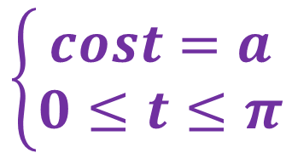
Кері функция
$y=arccosx$функциясы және оның қасиеттері:
Егер $\left|a\right|≤1$ болса, онда $arccosa$– деп косинусы $a$ – ға тең болатын $\left[0; π\right]$ кесіндісіндегі санды айтамыз.
$\left|a\right|≤1$
$$\left\{\begin{aligned}cost=a \\ 0≤t≤π\end{aligned}\right.$$
$$arccos a=t$$
$$\cos\left(arccosa\right)=a$$
$$\arccos\left(−a\right)=π−arccosa$$
$$0≤a≤1$$

Slide 6










$$y$$
$$π$$
$$y=arccosx$$
$$y=x$$
$$\frac{π}{2}$$
$$y=cosx$$
$$π$$
$$x$$
-1
0
1
$y=arccosx$функциясы және оның графигі

Slide 7

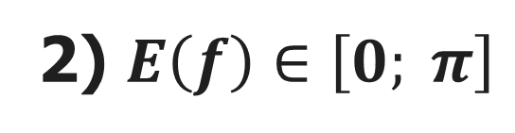
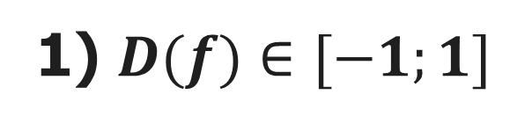

$y=arccosx$ функциясы
Функцияның қасиеттері:
1) $D(f)∈[−1;1]$
2) $E\left(f\right)∈\left[0; π\right]$
3) функция жұп та, тақ та емес;
4) $[−1;1]$ аралығында кемиді
5) үзіліссіз функция

Slide 8



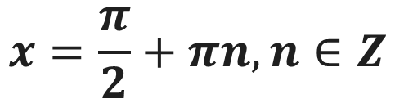



Қарапайым тригонометриялық теңдеулер
$$cosx=a$$
$$x=±\arccos{a+2πn, n∈Z}$$
Дербес жағдайлары:
$$cosx=0$$
$$cosx=1$$
$$cosx=−1$$
$$x=\frac{π}{2}+πn, n∈Z$$
$$x=π+2πn, n∈Z$$
$$x=2πn, n∈Z$$

Slide 9

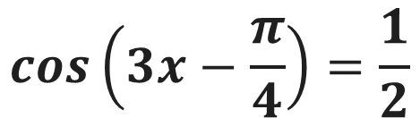
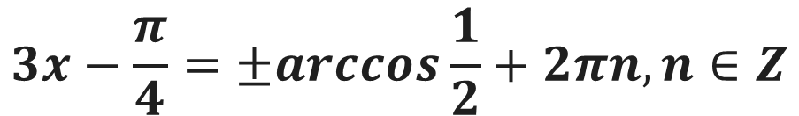
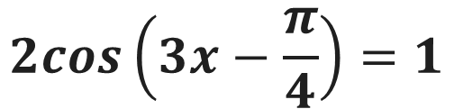
Тапсырма
Теңдеуді шешіңіз:
$$2cos\left(3x−\frac{π}{4}\right)=1$$
Шешуі:
$$cos\left(3x−\frac{π}{4}\right)=\frac{1}{2}$$
$$x=±\arccos{a+2πn, n∈Z}$$
$$3x−\frac{π}{4}=±arccos\frac{1}{2}+2πn, n∈Z$$

Slide 10
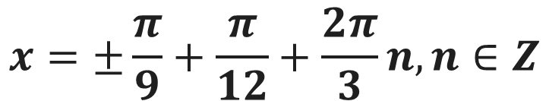

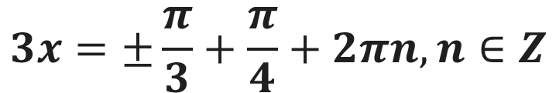
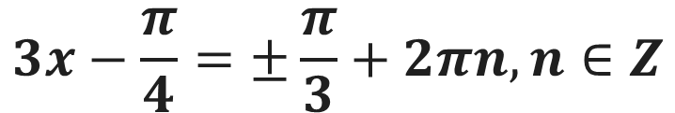
$$3x−\frac{π}{4}=±\frac{π}{3}+2πn, n∈Z$$
$$3x=±\frac{π}{3}+\frac{π}{4}+2πn, n∈Z$$
$$x=±\frac{π}{9}+\frac{π}{12}+\frac{2π}{3}n, n∈Z$$
Жауабы: $x=±\frac{π}{9}+\frac{π}{12}+\frac{2π}{3}n, n∈Z$

Slide 11
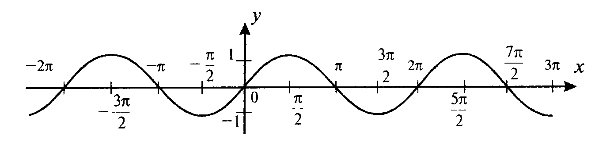


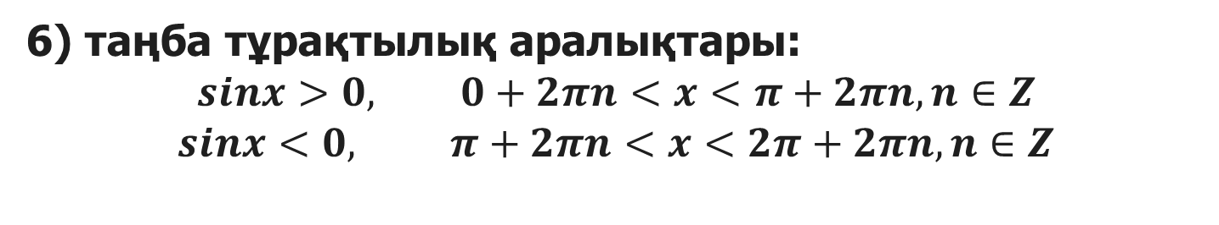
$y=sinx$ функциясы
Функцияның қасиеттері:
1) $D(f)∈(−∞; +∞)$
2) $E\left(f\right)∈[−1;1]$
3) тақ функция;
4) периодты функция, $T=2π$;
5) $sinx=0, x=πn, n∈Z$
6) таңба тұрақтылық аралықтары:
$$sinx>0, 0+2πn<x<π+2πn, n∈Z$$
$$sinx<0, π+2πn<x<2π+2πn, n∈Z$$

Slide 12
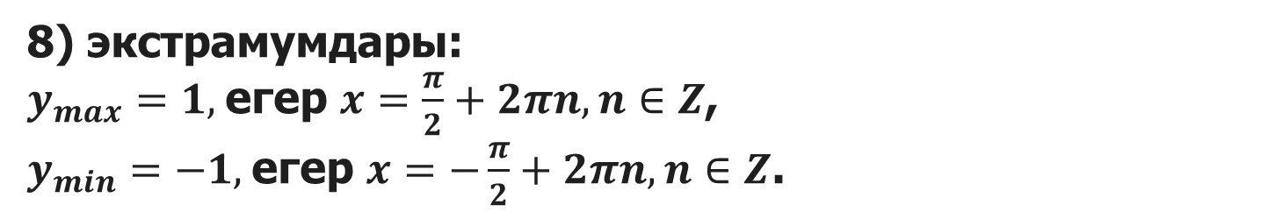


$y=sinx$функциясы
7) бірсарындылық аралықтары:
өсу аралығы: $\left[−\frac{π}{2}+2πn; \frac{π}{2}+2πn\right], n∈Z;$
кему аралығы:$\left[\frac{π}{2}+2πn; \frac{3π}{2}+2πn\right], n∈Z.$
8) экстрамумдары:
$y_{max}=1,$егер $x=\frac{π}{2}+2πn, n∈Z$,
$y_{min}=−1,$егер $x=−\frac{π}{2}+2πn, n∈Z$.

Slide 13


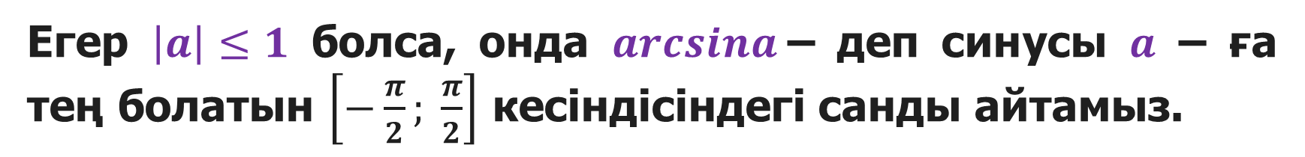

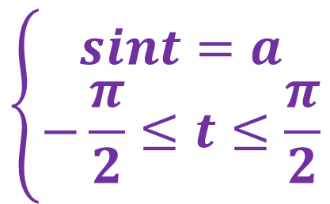
Кері функция
$y=arcsinx$функциясы және оның қасиеттері:
Егер $\left|a\right|≤1$ болса, онда $arcsina$– деп синусы $a$ – ға тең болатын $\left[−\frac{π}{2}; \frac{π}{2}\right]$ кесіндісіндегі санды айтамыз.
$\left|a\right|≤1$
$$\left\{\begin{aligned}sint=a \\ −\frac{π}{2}≤t≤\frac{π}{2}\end{aligned}\right.$$
$$arcsin a=t$$
$$\sin\left(arcsina\right)=a$$

Slide 14








$$y$$
$y=x$
$$\frac{π}{2}$$
$$y=arcsinx$$
$$π$$
-1
0
1
$$x$$
$y=sinx$
$$−\frac{π}{2}$$
$y=arcsinx$функциясы және оның графигі

Slide 15
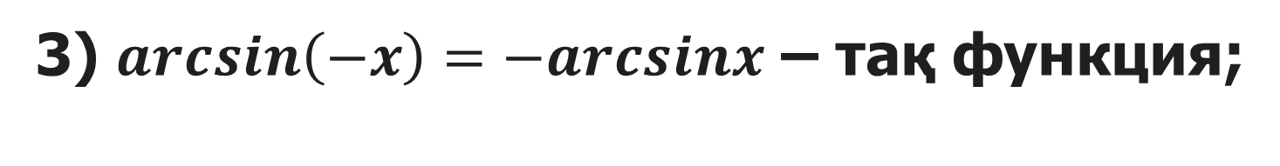
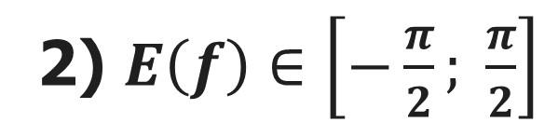
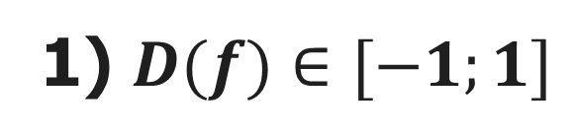


$y=arcsinx$ функциясы
Функцияның қасиеттері:
1) $D(f)∈[−1;1]$
2) $E\left(f\right)∈\left[−\frac{π}{2}; \frac{π}{2}\right]$
3) $arcsin\left(−x\right)=−arcsinx$ – тақ функция;
4) $\left[−1;1\right]$ аралығында өспелі
5) үзіліссіз функция

Slide 16




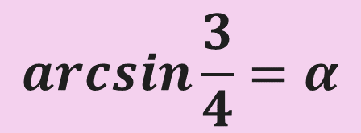

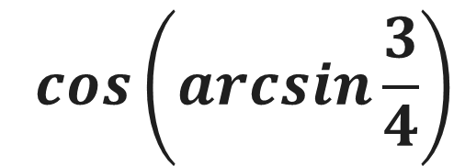
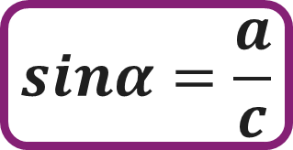

Тапсырма
Есептеңіз:
$$⁡cos\left(arcsin\frac{3}{4}\right)$$
Шешуі:
$$arcsin\frac{3}{4}=α$$
$$c$$
$$=4$$
$$3=$$
$$a$$
$$α$$
$$sinα=\frac{a}{c}$$
$$b$$

Slide 17

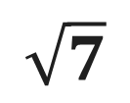
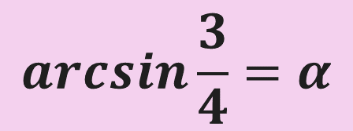

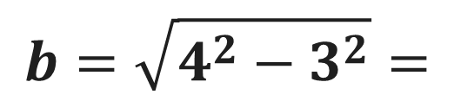



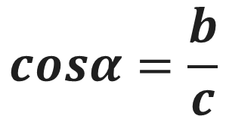
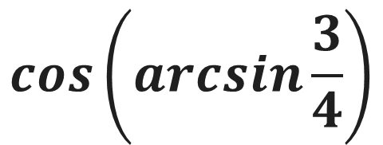
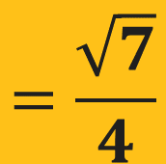



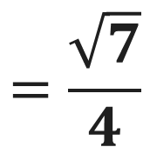
$$b=\sqrt{4^{2}−3^{2}}=$$
$$\sqrt{7}$$
$$c$$
$$=4$$
$$3=$$
$$a$$
$$cosα=\frac{b}{c}$$
$$=\frac{\sqrt{7}}{4}$$
$$α$$
$$b$$
$$=\sqrt{7}$$
$$arcsin\frac{3}{4}=α$$
$$cos\left(arcsin\frac{3}{4}\right)$$
$$=\frac{\sqrt{7}}{4}$$
Жауабы: $\frac{\sqrt{7}}{4}$

Slide 18




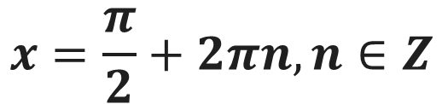

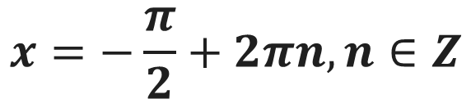
Қарапайым тригонометриялық теңдеулер
$$sinx=a$$
$$x={\left(−1\right)}^{n}∙arcsina+πn, n∈Z$$
Дербес жағдайлары:
$$sinx=0$$
$$sinx=1$$
$$sinx=−1$$
$$x=\frac{π}{2}+2πn, n∈Z$$
$$x=−\frac{π}{2}+2πn, n∈Z$$
$$x=πn, n∈Z$$

Slide 19
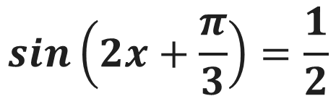
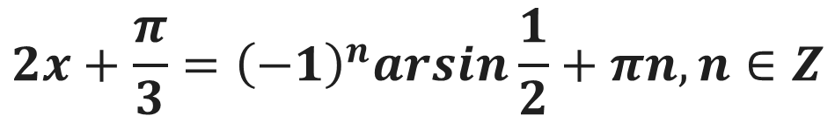
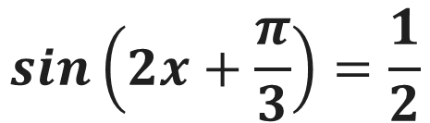
Тапсырма
Теңдеуді шешіңіз:
$$sin\left(2x+\frac{π}{3}\right)=\frac{1}{2}$$
Шешуі:
$$sin\left(2x+\frac{π}{3}\right)=\frac{1}{2}$$
$$x={\left(−1\right)}^{n}∙arcsina+πn, n∈Z$$
$$2x+\frac{π}{3}={\left(−1\right)}^{n}arsin\frac{1}{2}+πn, n∈Z$$

Slide 20


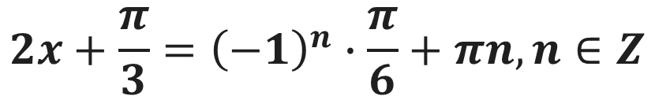
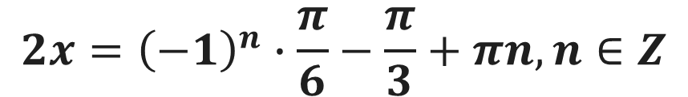
$$2x+\frac{π}{3}={\left(−1\right)}^{n}∙\frac{π}{6}+πn, n∈Z$$
$$2x={\left(−1\right)}^{n}∙\frac{π}{6}−\frac{π}{3}+πn, n∈Z$$
$$x={\left(−1\right)}^{n}∙\frac{π}{12}−\frac{π}{6}+\frac{πn}{2}, n∈Z$$
Жауабы:$x={\left(−1\right)}^{n}∙\frac{π}{12}−\frac{π}{6}+\frac{πn}{2},n∈Z$

Slide 21
Назарларыңызға
рахмет!!!

